Slide 1
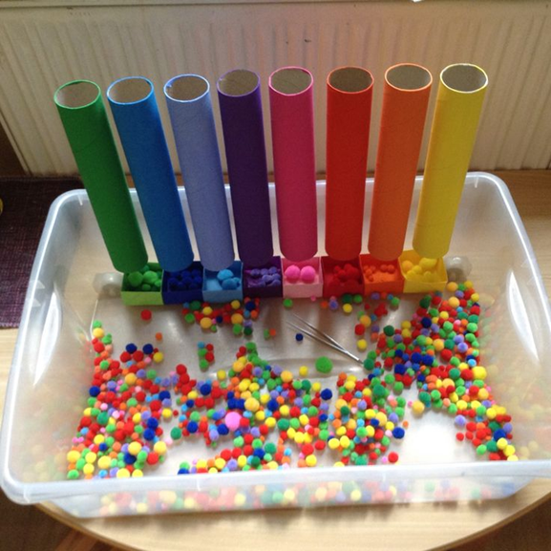
1. PHÂN BIỆT XANH DƯƠNG –XANH LÁ - ĐỎ - VÀNG
Mục đích: Ôn phân biệt được 4 màu : Xanh dương – xanh lá – đỏ - vàng
Chuẩn bị: Ống giấy, pom pom, dụng cụ gắp, hộp giấy nỏ
Cách chơi: Trẻ gắp pompom thả vào ống chỉ theo màu
+ Cách chơi khác: sử dụng nhiều màu hơn như: cam, tím, hồng…tùy theo khả năng trẻ

